Slide 1


PLAN PIC-PIMACI 2022-2024

Slide 2
Description des travaux et montants engagés
Le Plan d’Investissements Communaux (PIC) et le Plan d’Investissement pour la Mobilité Active et l’Intermodalité (PIMACI) 2022–2024 prévoient une série d’aménagements majeurs au sein de la commune de Braives.
Ceux‑ci visent avant tout :
la rénovation de voiries existantes ;
  la pose ou l’amélioration de réseaux d’égouttage ;
  l’adaptation des infrastructures en préparation du futur collecteur et de la future station d’épuration ;
  l’optimisation des axes de mobilité active.

Slide 3
Rue du Centre – Début des travaux le 5 janvier 2026
Nature des travaux :
  Pose de 536 m de conduites d’égout en béton.
  Raccordement des habitations au nouvel égout.
  Reconstruction complète de la fondation de la voirie.
  Remplacement total du revêtement hydrocarboné.
  Remplacement ponctuel de certains éléments linéaires (bordures, filets d’eau en pavés).
Périmètre :
De la rue La Rue jusqu’au passage piéton devant l’école Notre-Dame.
Circulation :
La rue sera fermée au transit, mais l’accès aux habitations sera maintenu autant que possible. Les trottoirs ne feront pas l’objet d’intervention, sauf pour les raccordements particuliers.

Slide 4
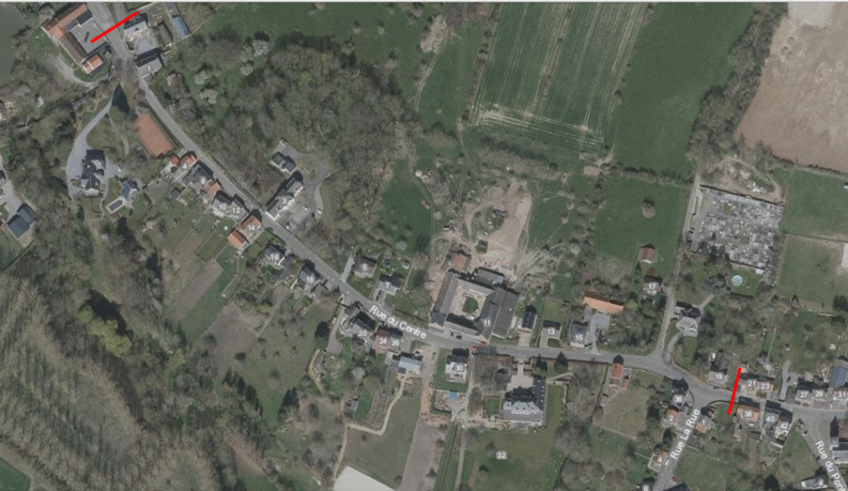

Slide 5
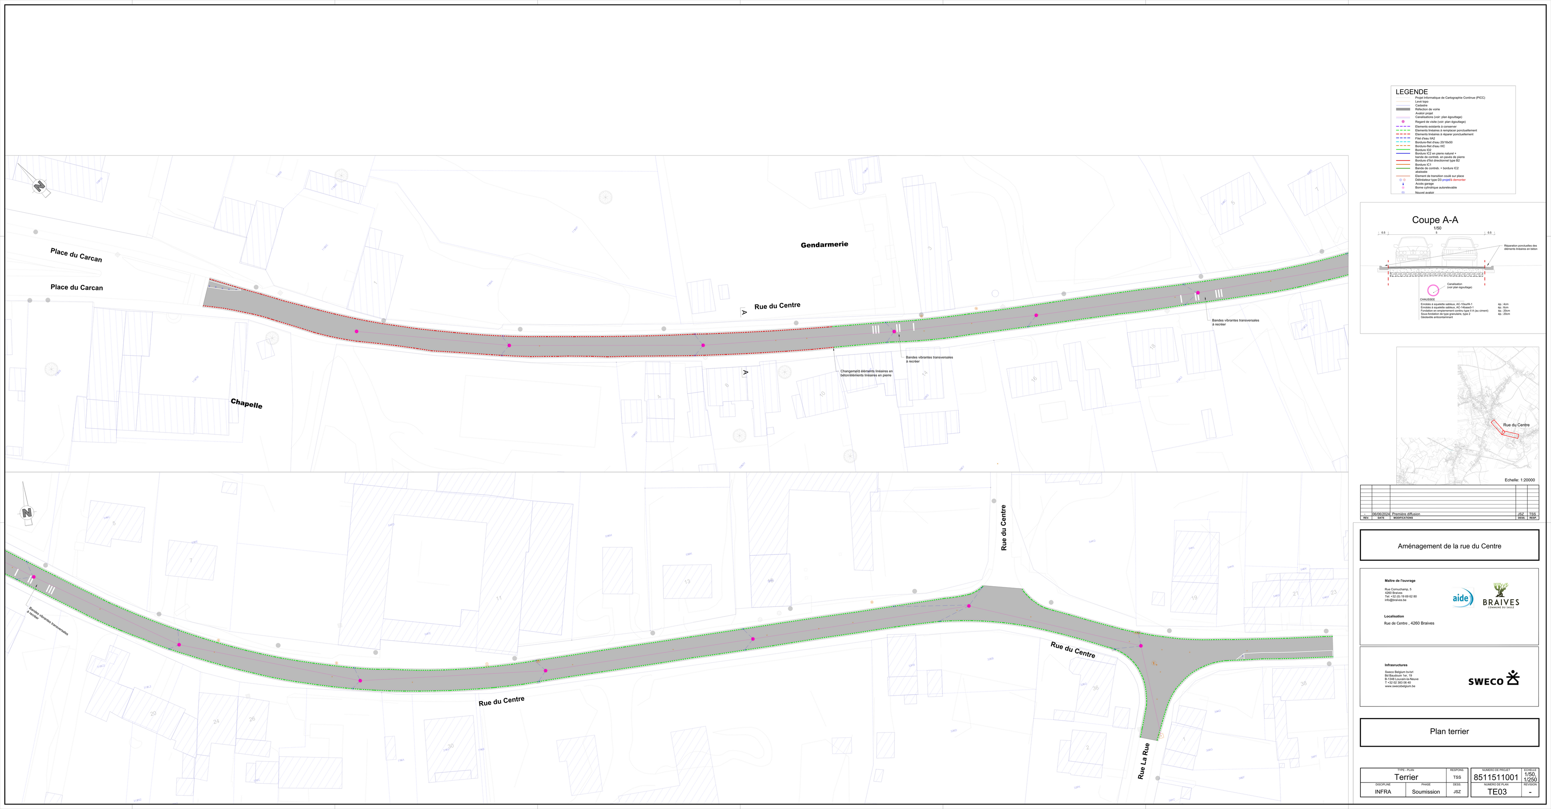
Rue du Centre - Plan des travaux

Slide 6
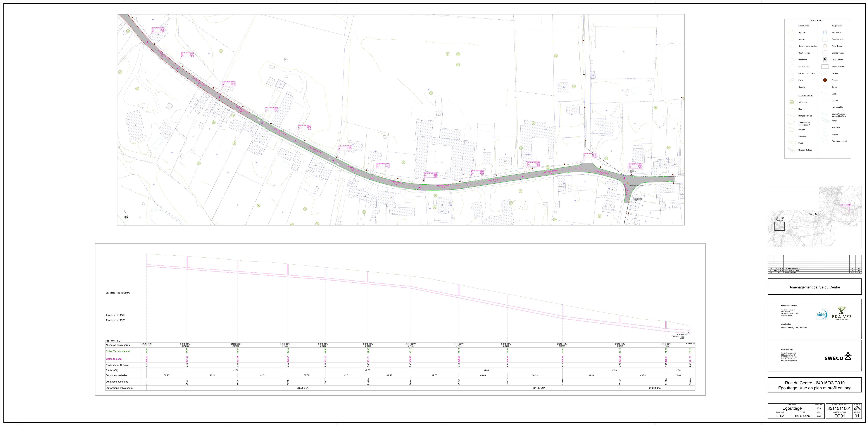
Rue du Centre - Plan des travaux d’égoutage

Slide 7
Rue Joseph Wauters et chemin longeant l’Amitié Villoise -
Début des travaux le 5 janvier 2026
Rue Joseph Wauters (n°21 au n°11 – ± 200 m) :
  Pose de nouvelles conduites d’égouttage et raccordements particuliers.
  Mise en place d’un système de caniveaux avec grille pour lutter contre les inondations, notamment au croisement avec la rue de la Motte.
  Remplacement de la fondation et du revêtement hydrocarboné.
  Réalisation de travaux similaires sur le tronçon entre la rue des Aiwisses et la rue d’Avennes.
Mobilité active :
  Marquages au sol pour suggérer et identifier l’itinéraire cyclable entre la rue Aux Thiers et la rue des Aiwisses.
Chemin longeant l’Amitié Villoise :
  Installation d’un égout en direction de la Mehaigne, en attente du futur collecteur.

Slide 8
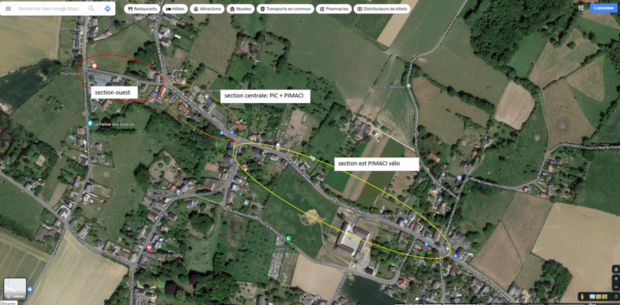

Slide 9
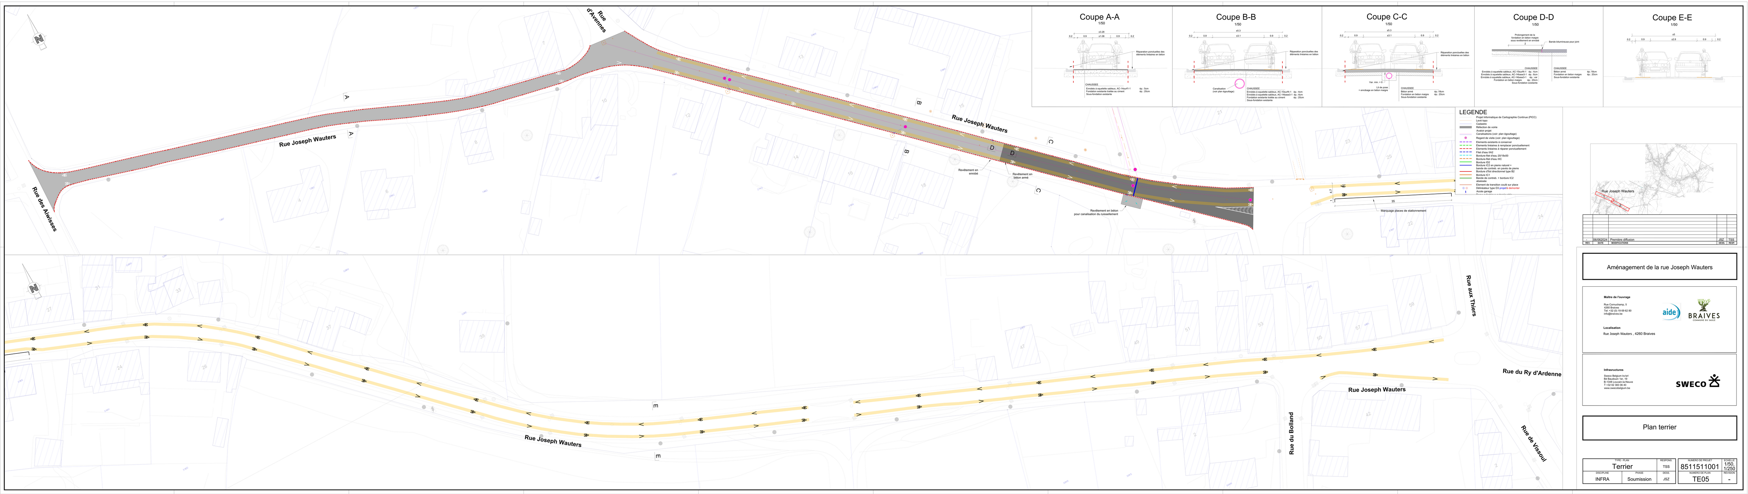
Rue Joseph Wauters - Plan des travaux

Slide 10
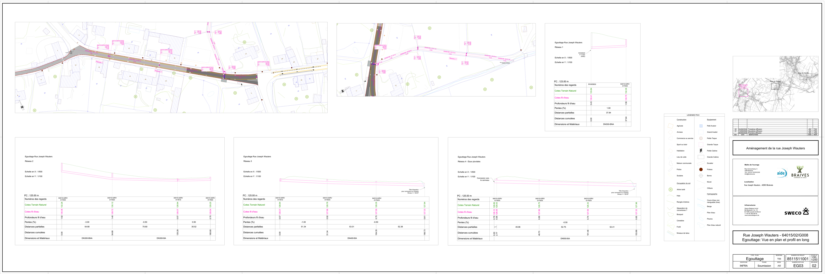
Rue Joseph Wauters - Plan des travaux d’égoutage

Slide 11
Rue du Tombu - Début des travaux en avril 2026
  Pose d’un égout sur le côté droit de la voirie (le côté gauche étant déjà équipé) entre les n°2 et n°24, soit ± 200 m.
  Raccordements particuliers et préparation au futur collecteur.
  Renouvellement complet du coffre de voirie et du revêtement hydrocarboné.
  Intervention légère au carrefour avec la rue de Brivioulle.

Slide 12
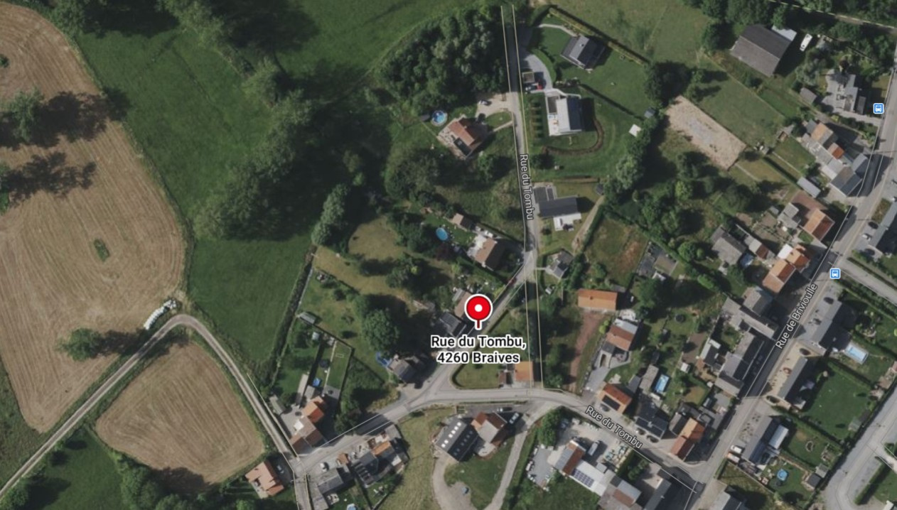

Slide 13
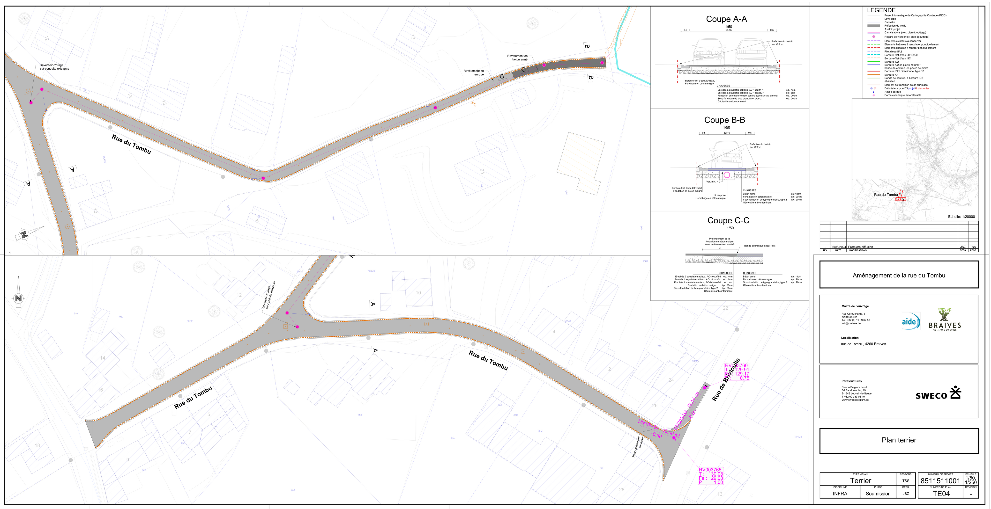
Rue du Tombu - Plan des travaux

Slide 14
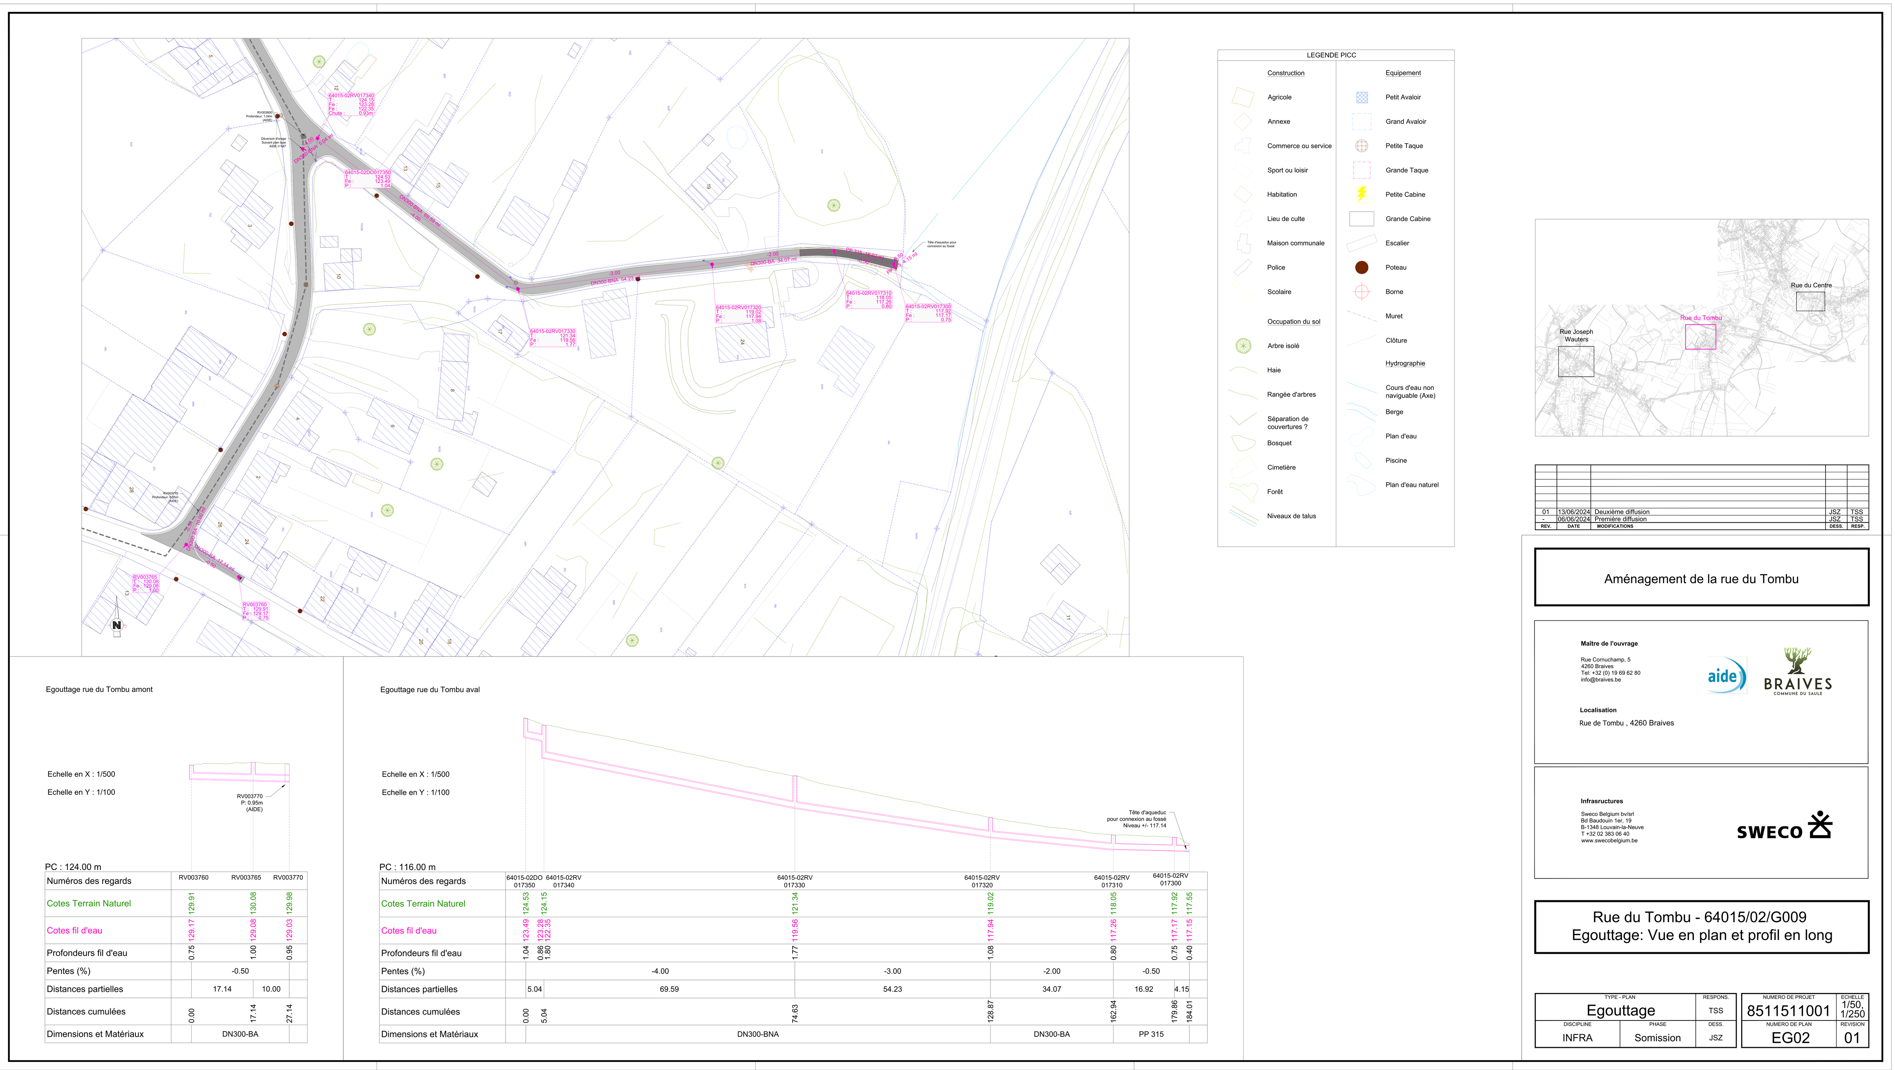
Rue du Tombu - Plan des travaux d’égoutage

Slide 15
Rue du Cornuchamp - Début des travaux en avril 2026
  État satisfaisant de l’égouttage existant.
  Renouvellement de la fondation et du revêtement hydrocarboné depuis la N64 jusqu’au n°5.
  Création d’un trottoir de 1,50 m entre le chemin Lautia et la rue du Trou Potier.
  Marquage au sol pour la mise en évidence des cheminements cyclables.

Slide 16
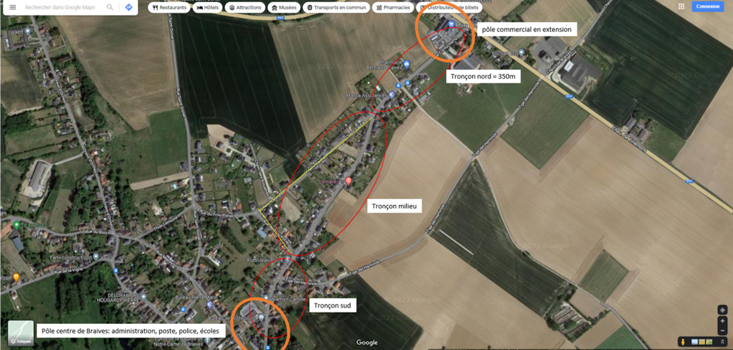

Slide 17
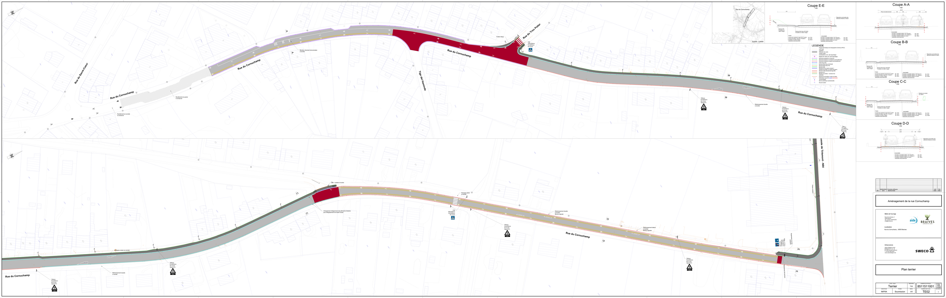
Rue du Cornuchamp - Plan des travaux

Slide 18
Aménagements au long de la N64 - Début des travaux en avril 2026
Dernière phase du chantier :
  Élargissement de l’accotement sur le côté sud de la N64.
  Création d’une bande cyclo‑piétonne de 2 m permettant de relier en toute sécurité l’entrée de Braives au nouvel arrêt de bus express situé au rond‑point du Château.

Slide 19
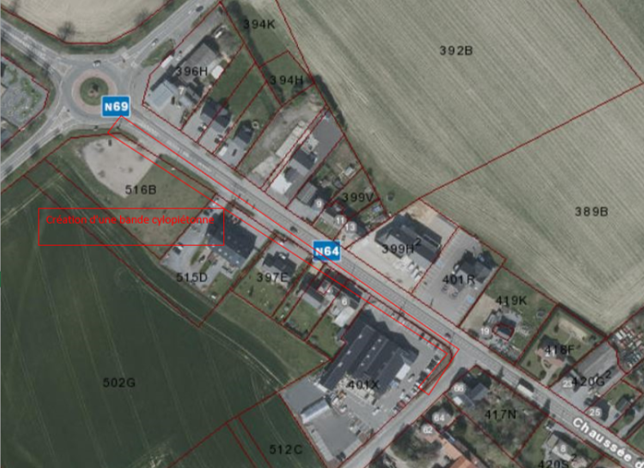

Slide 20
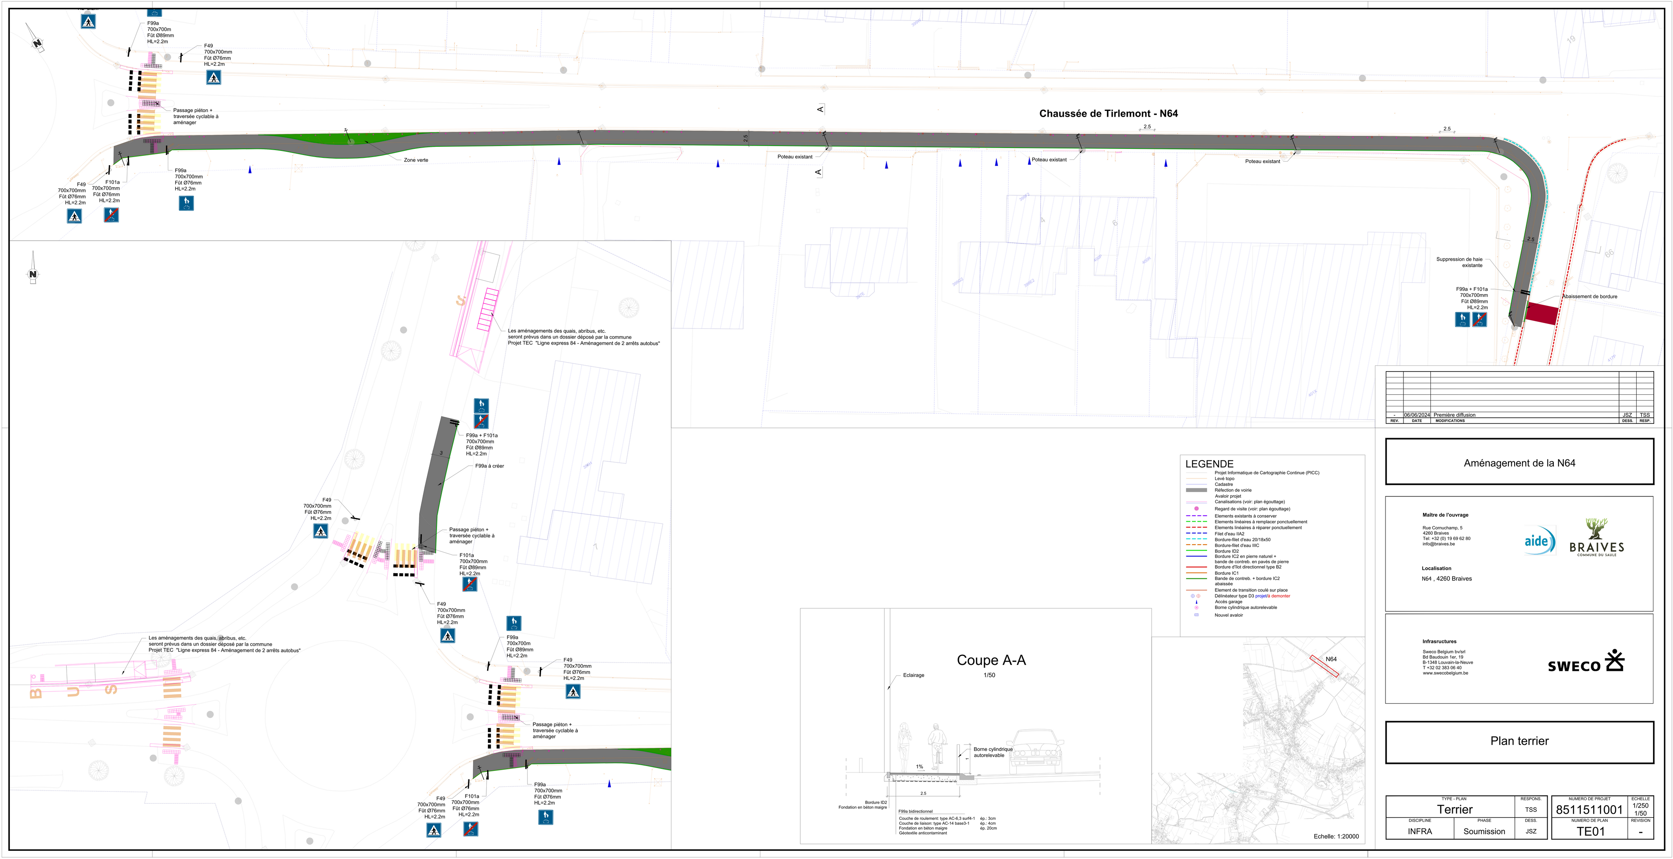
Rue du Cornuchamp - Plan des travaux

Slide 21
Coût des travaux
L’ensemble de ces travaux (de voiries et d'égouttage) aura un coût de 2.608.420,71 € TVAC dont 1.919.255,22€ TVAC sont pris en charge par la Commune (voiries) et le solde par l'Association intercommunale pour le démergement et l'épuration (égouttage).
La part communale est subsidiée par la Région Wallonne à hauteur de 925.665,25 € TVAC.

